Slide 1
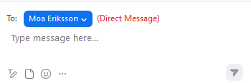
Snart börjar…
Demo av version 2.19
Mötet spelas in. Inspelningen och chatten kommer läggas upp på ladok.se.
Vill du vara anonym?
Stäng av kamera och mikrofon. Skicka direktmeddelanden i chatten till Moa Eriksson.

Slide 2
Demo av version 2.19
2 juni 2023

Slide 3
Detta kommer demonstreras
Studieavgifter: Datum för sista betalningsdag kan nu ställas in per lärosäte samt masshanteras för specifika utbildningstillfällen.
Studieavgifter: Omfattning för en enskild faktura kan nu redigeras.
Utbildningsinformation: Nytt attribut för att ange behörighet, attributet är kopplat till grunddatakategorin ”Behörighetsinformation”. Attributet kan användas på utbildningstyperna: 2007GKURS, 2007AKURS, 2007PRG, 2007KP, 2007INR, FUPKURS, FUPKP.
Utbildningsinformation: Fliken "Ingående delar" på kurs har tagits bort och ersatts helt av fliken "Moduluppsättning", fliken är inte längre märkt som BETA.
Förändring i versionsinformationen

Slide 4
Individuell studieplan
Levereras till test- och utbildningsmiljöer
Genomgång med demo på tematräff 9 juni, 9:30 – 12:00

Slide 5
Andra förbättringar
Aktivitetstillfällen
Det går nu även att söka aktivitetstillfällen på Ort och Lokal. I sökresultatet finns en ny kolumn för Lokal.

Slide 6
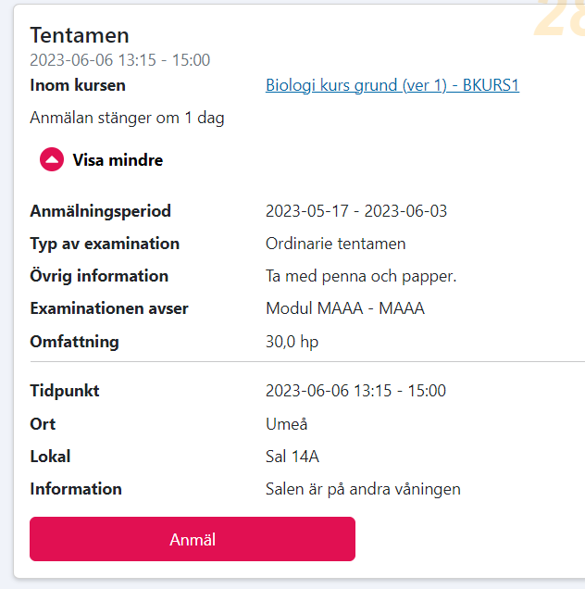
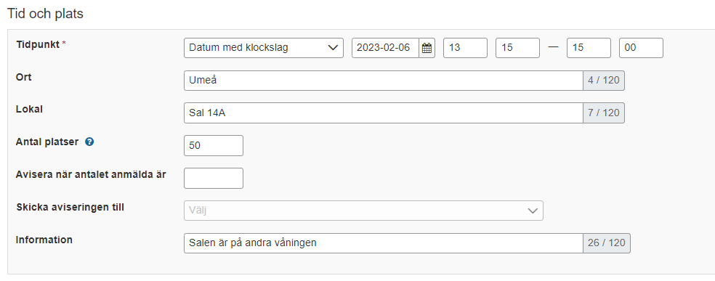
Andra förbättringar
Aktivitetstillfällen
Det går nu även att söka aktivitetstillfällen på Ort och Lokal. I sökresultatet finns en ny kolumn för Lokal.
Det går nu att lägga till specifik information för tid och plats.

Slide 7
Andra förbättringar
Aktivitetstillfällen
Det går nu även att söka aktivitetstillfällen på Ort och Lokal. I sökresultatet finns en ny kolumn för Lokal.
Det går nu att lägga till specifik information för tid och plats.
Studenter som avanmält sig själva visas nu i deltagarlistan som avanmälda.

Slide 8
Andra förbättringar
Studieavgifter
Fördelningen av studieavgiftsperioderna fungerar nu korrekt för program som inte avslutas med jämna terminer.
Förut
Nu

Slide 9
Andra förbättringar
Studieavgifter
Fördelningen av studieavgiftsperioderna fungerar nu korrekt för program som inte avslutas med jämna terminer.
Information visas under Inställningar > Mejlavisering till student om man har felaktiga aviseringsinställningar.

Slide 10
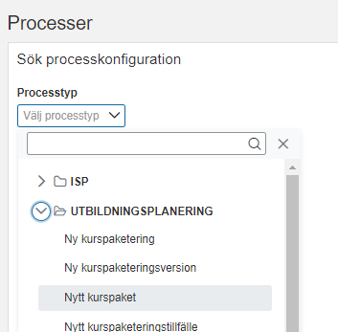
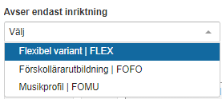
Andra förbättringar
Processtöd: Separata processer kan nu skapas för utbildningstyperna: 2007KP, UPHPKP, FUPKP, 2007FAKP, 2007KPTF, FUPKPTF, UPHPKPTF, 2007FAKPTF i samband med leverans. En separat process för att skapa kurspaketstillfällen kommer att släppas i nästa version.
Utbildningsplanering: Attributet "Avser endast inriktning (Text, Kod 1-4 tecken)" är migrerad från grunduppgift till tilläggsuppgift i lärosätenas utbildningsmallar. Attributet "Avser endast inriktning (referens)" har lagts till som grunduppgift i lärosätenas utbildningsmallarna för FUPPRGTF, FUVPRGTF, 2007PRGTF,UPHPPRGTF.

Slide 11
Andra förbättringar
Grunddata: Ny söksida och redigeringssida för grunddatakategorin "Extern part" levereras i en första version. Prestanda för sökningar har samtidigt förbättrats.

Slide 12
Andra förbättringar
Uppföljning: BI_FORVANTATTILLFALLESDELTAGANDEN och BI_REGISTRERINGAR är nu anpassade utifrån nya och tidigare avgiftshanteringen. Två kolumner har tillkommit i resp. BI-objekt.

Slide 13
Viktiga rättningar
Utbildningsinformation: Felmeddelande för när beslutsinformation för underliggande utbildning saknas har förtydligats.

Slide 14
Ändrade systemaktiviteter
Den tillfälliga systemaktiviteten "Utbildningsinformation: Moduluppsättningsfunktionalitet" som gav tillgång till fliken "Moduluppsättning" har tagits bort. Fliken är nu tillgänglig på samma sätt som övriga flikar.
Systemaktiviteten "Studieavgifter: Hantera konfiguration av mejlaviseringar och dokument" har bytt benämning till "Studieavgifter: Hantera inställningar”, den ger nu även behörighet att ändra sista betalningsdag för lärosätet.
Systemaktiviteten "Studieavgifter: Ändra betalningsreferens, studieavgift och omfattning (kompletterande)" ger nu även behörighet att ändra omfattning på en enskild faktura.

Slide 15
DEMO

Slide 16
Inför sommaren…
Version 2.20: Måndag 19 juni
Version 2.21: Måndag 3 juli
Uppehåll version 2.22 - 2.23
Version 2.24: 14 augusti

